Slide 1
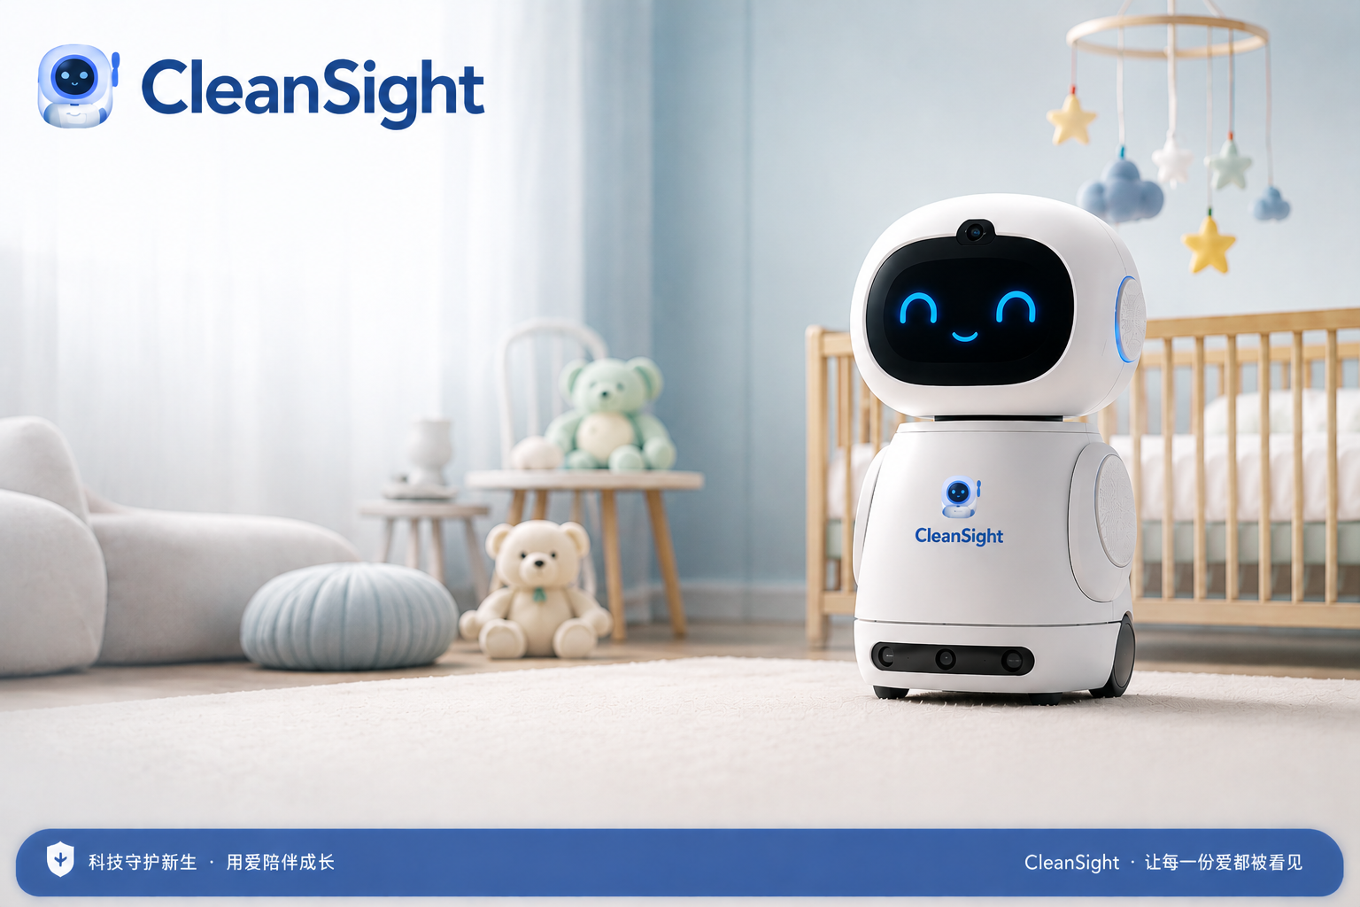
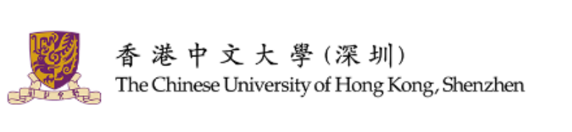

[产品名称]
为[目标用户]解决[核心问题]的AI[产品类型]
DeepBrains@CUHKSZ·香港中文大学（深圳）
婴护慧眼机器人
为保育员解决“清洁盲区”的AI视觉清洁伴侣
DeepBrains@CUHKSZ·香港中文大学（深圳）

Slide 2
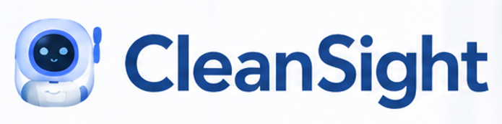
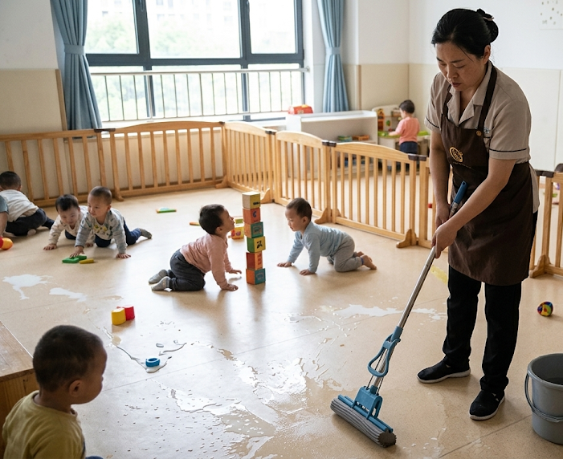
保育员在清洁地面时，正面临“顾得了地面就顾不了孩子”的安全困境。
用户想要： 高效完成地面清洁并确保婴幼儿安全
但是： 低头拖地就看不到孩子，抬头看孩子就漏掉地面污渍和危险小物件
最终导致： 精神高度紧张、清洁效果打折

Slide 3
证据 01 |
“我一天要拖五六遍地，但眼睛根本不敢离开孩子——地上掉了什么我都来不及看。”
📍来源：某托育中心保育员，工作5年，负责12名2-3岁婴幼儿
现有做法 | 为什么不够
肉眼扫视 + 手动拖擦 | 小物件和透明污渍肉眼极易漏看
一边拖地一边看孩子 | 两头分心，清洁效率和监护质量双双下降
普通扫地机清扫地面 | 分不清“玩具零件”和“真正垃圾”，吸进去卡机
证据 02 |
10分钟活动时间内，3名保育员平均低头看地面22次、抬头看孩子47次——切换频率高达每分钟7次。
📊来源：2-3岁托育班活动后清洁时段观察

Slide 4
我们的产品通过AI视觉识别+危险分级，帮助保育员从“盯着地面”变成“看着孩子”
产品形态
智能硬件+手机端反馈界面
核心方案
AI按危险等级（红/黄/绿）识别并分级处理，保育员只看手机就能掌握地面安全状况。
01 | 红黄绿危险分级
02 | 危险物品辅助处理
03 | 日志 + 二维码溯源
对应问题 | 判断什么东西怎么处理
用户获得 | 🟥红色→ 报警推送； 🟨黄色→ 标记位置优先清洁； 🟩绿色→ 常规清扫。
对应问题 | 判断什么东西怎么处理
用户获得 | 🟥红色→ 报警推送； 🟨黄色→ 标记位置优先清洁； 🟩绿色→ 常规清扫。
对应问题 | 判断什么东西怎么处理
用户获得 | 🟥红色→ 报警推送； 🟨黄色→ 标记位置优先清洁； 🟩绿色→ 常规清扫。

Slide 5
[产品名称]
为[目标用户]解决[核心问题]的AI[产品类型]
DeepBrains@CUHKSZ·香港中文大学（深圳）

Slide 6
[产品名称]
为[目标用户]解决[核心问题]的AI[产品类型]
DeepBrains@CUHKSZ·香港中文大学（深圳）

Slide 7
[产品名称]
为[目标用户]解决[核心问题]的AI[产品类型]
DeepBrains@CUHKSZ·香港中文大学（深圳）

Slide 8
[产品名称]
为[目标用户]解决[核心问题]的AI[产品类型]
DeepBrains@CUHKSZ·香港中文大学（深圳）

Slide 9
[产品名称]
为[目标用户]解决[核心问题]的AI[产品类型]
DeepBrains@CUHKSZ·香港中文大学（深圳）

Slide 10
[产品名称]
为[目标用户]解决[核心问题]的AI[产品类型]
DeepBrains@CUHKSZ·香港中文大学（深圳）

Slide 11
[产品名称]
为[目标用户]解决[核心问题]的AI[产品类型]
DeepBrains@CUHKSZ·香港中文大学（深圳）

Slide 12
[产品名称]
为[目标用户]解决[核心问题]的AI[产品类型]
DeepBrains@CUHKSZ·香港中文大学（深圳）

